Slide 1

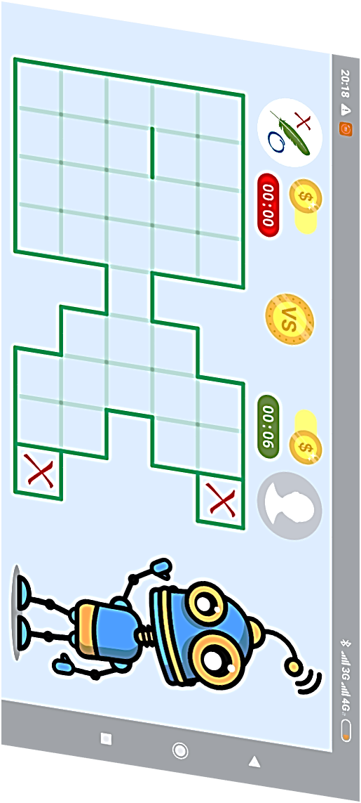

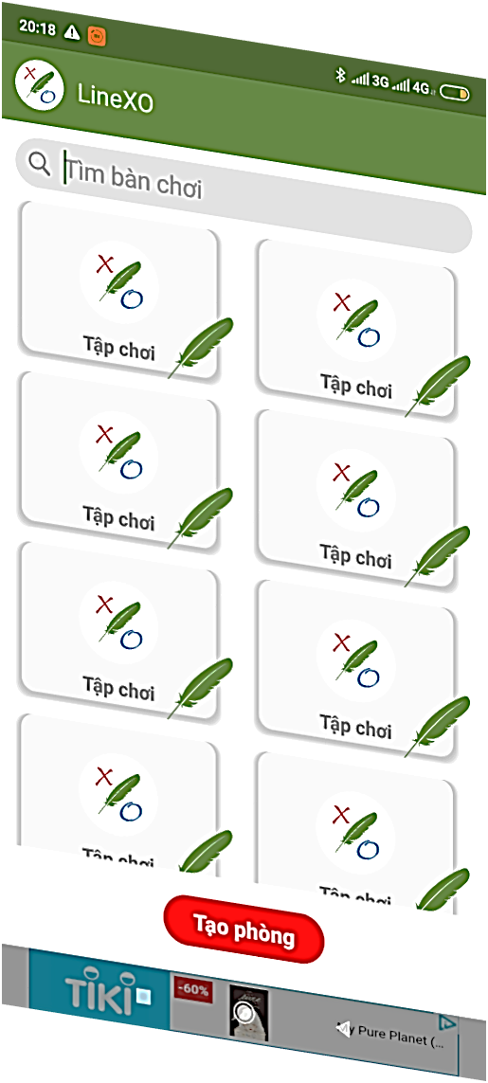

LineX
Anh Hùng Sang Trọng

Slide 2
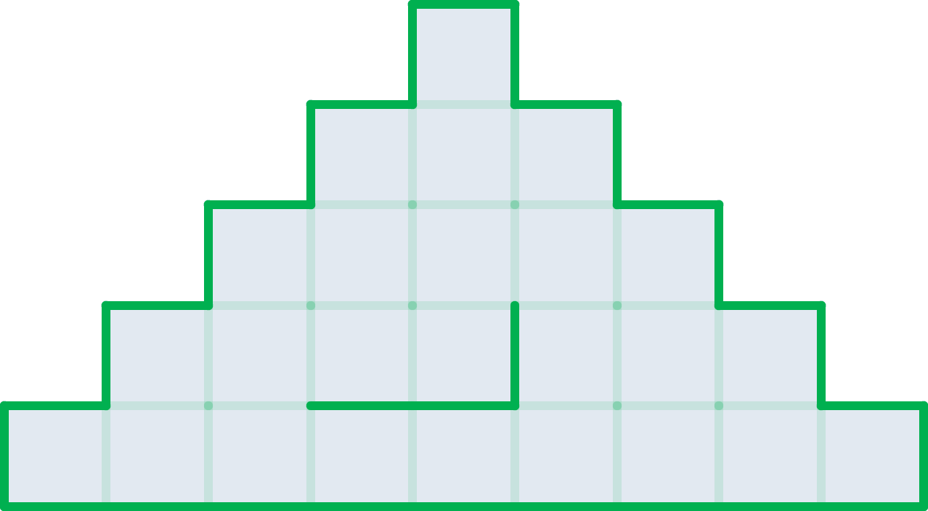
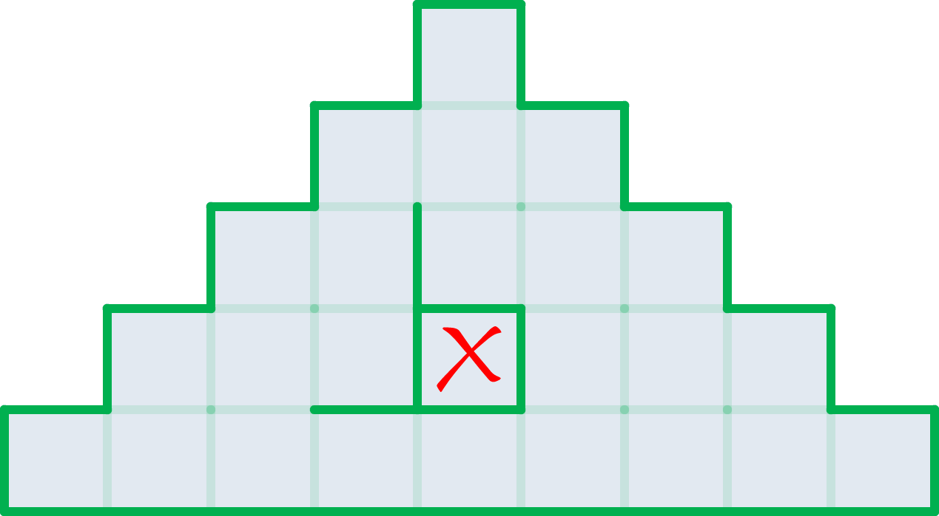
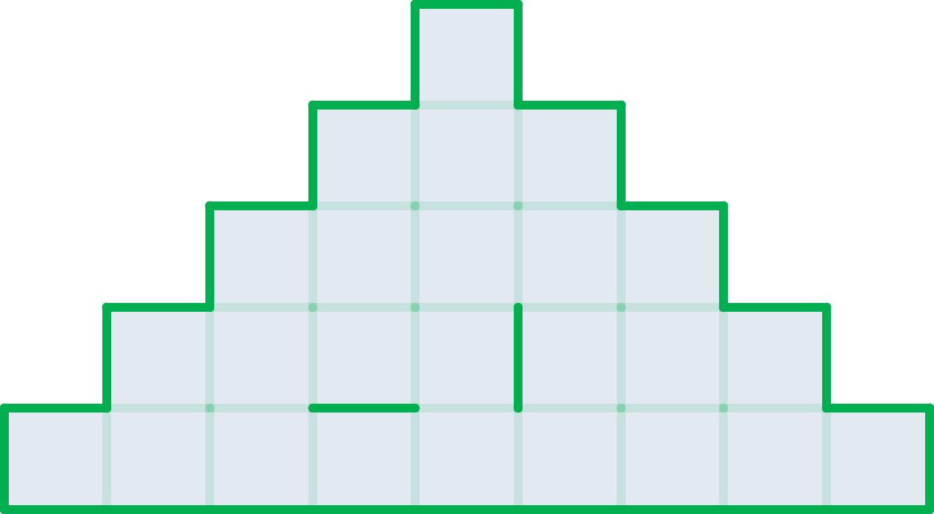
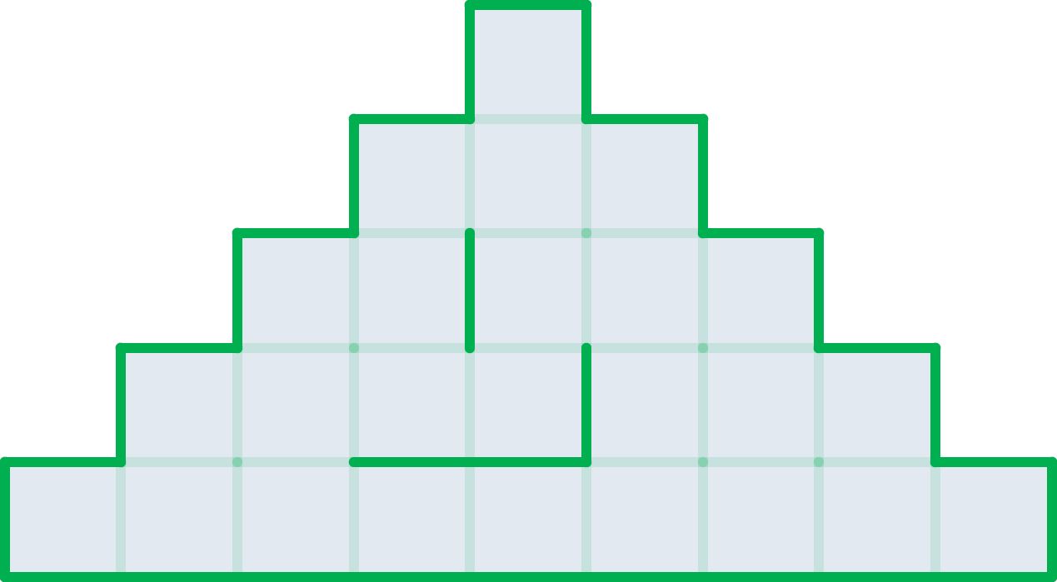
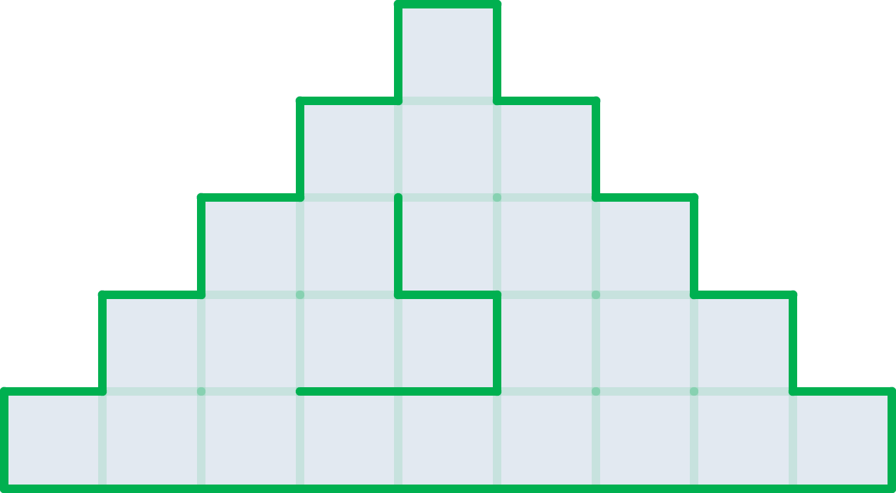
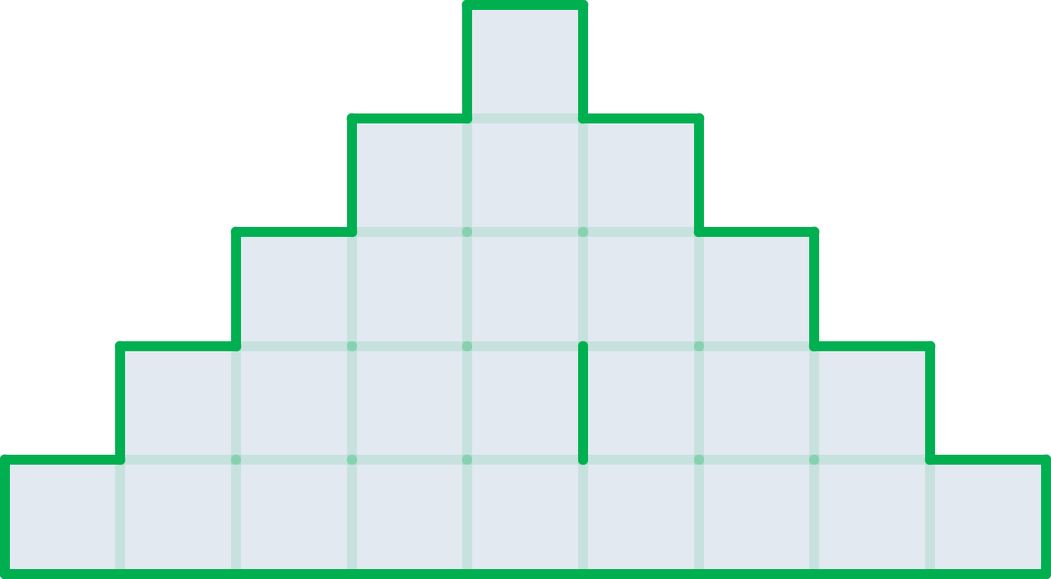
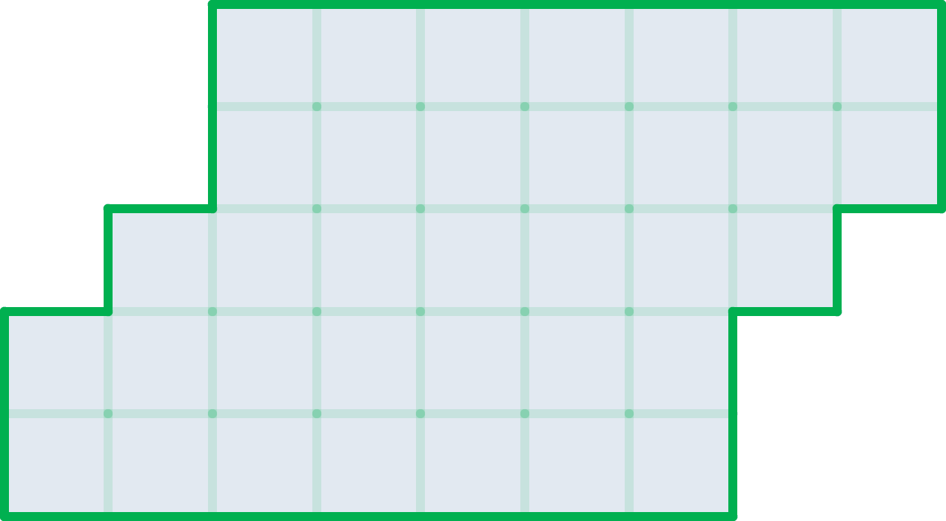



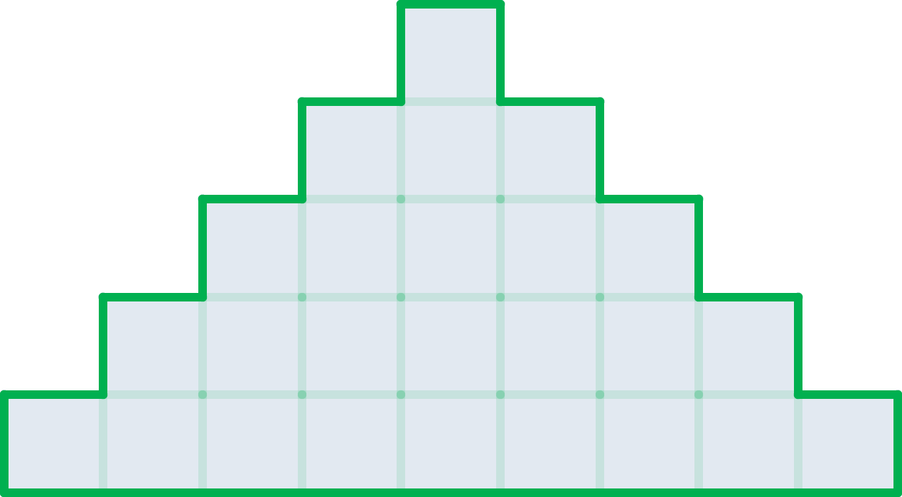



Luật chơi
Một bức tường không được xây quá 15 giây
Lần lượt từng người chơi xây tường chiếm đất
Người chiếm được đất được tiếp tục xây tường

Slide 3

LineX

Slide 4
Mục tiêu
”
Không phải xây dựng ứng dụng; xây dựng nhóm có thể tạo ra ứng dụng và ứng dụng tốt theo hướng phát triển ứng dụng chuyên nghiệp.

Slide 5
Ý tưởng
01
Game đơn giản
(LineXO)
02
Chơi Offline
07
Bảng xếp hạng
03
Chơi đối kháng
04
Chat lúc chơi
06
Chơi
bí mật
09
CH Play
05
Theo dõi,
Bình luận
08
Login/Logout
(FB/G+)
11
Rating
10
Quảng cáo
Anh Hùng Sang Trọng

Slide 6
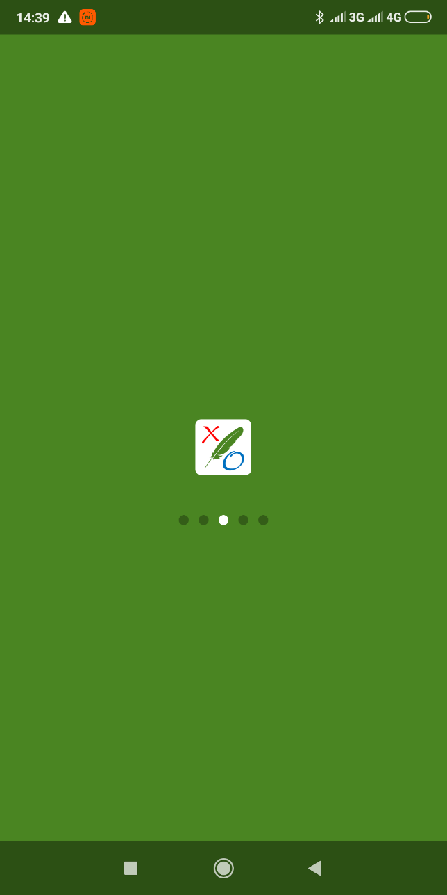
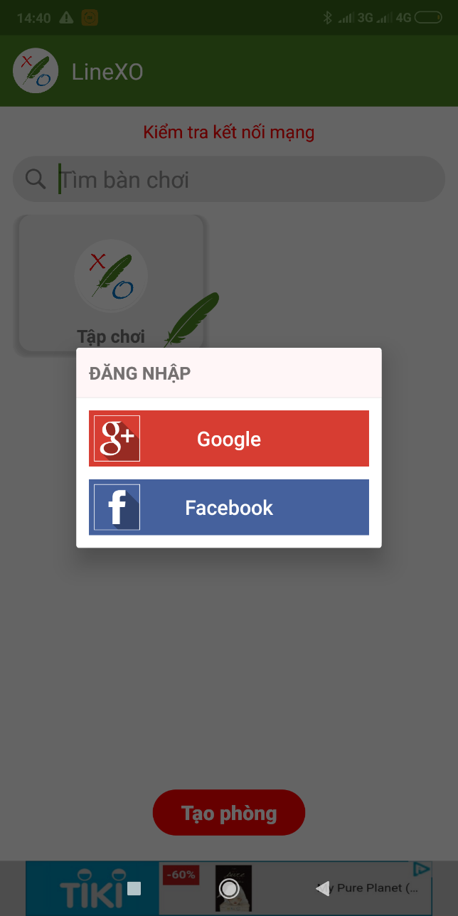
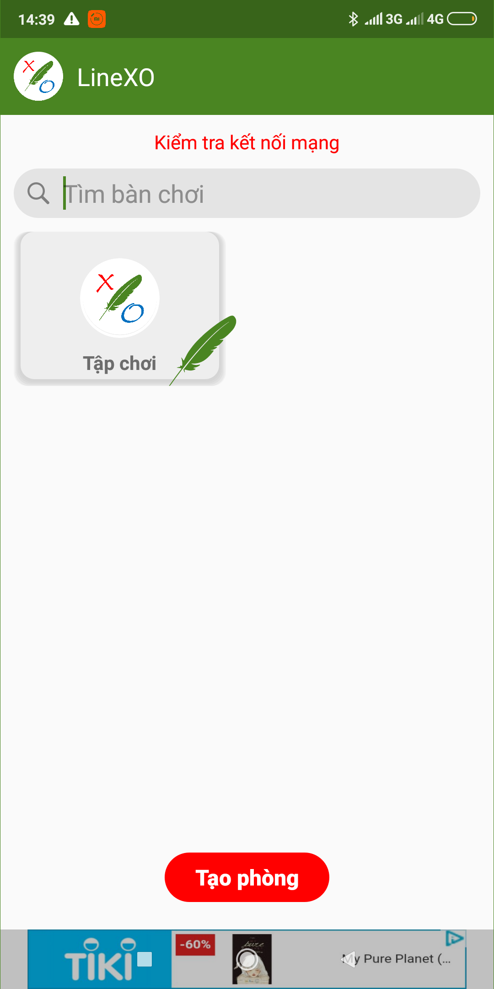
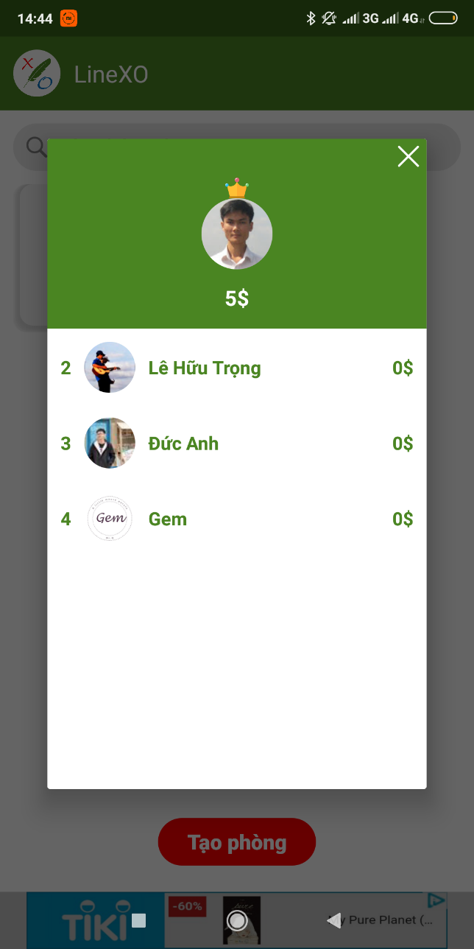
Giao diện

Slide 7
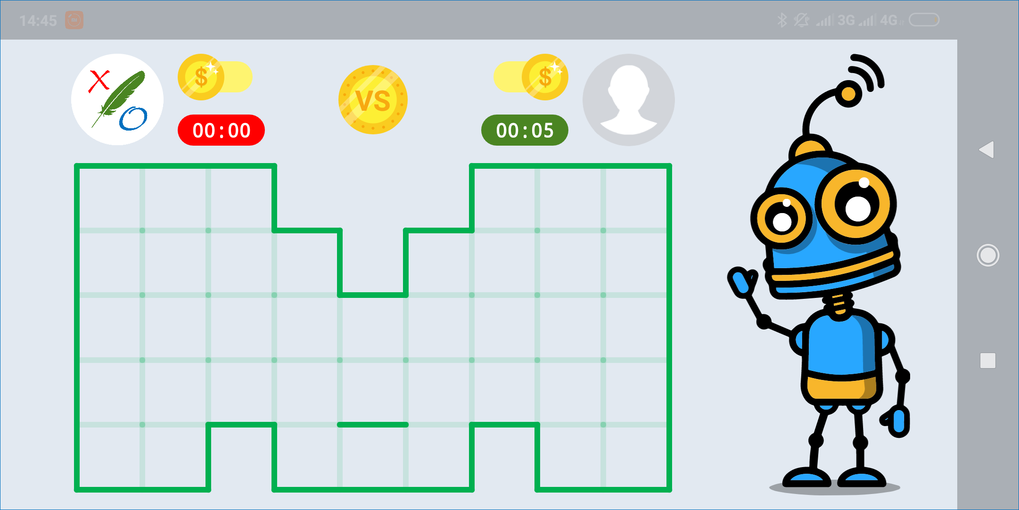

Giao diện
Chụp thêm ảnh chơi 2 người có chat, thêm viền

Slide 8




Kiến trúc hệ thống
DATABASE
SERVER
ANDROID

Slide 9

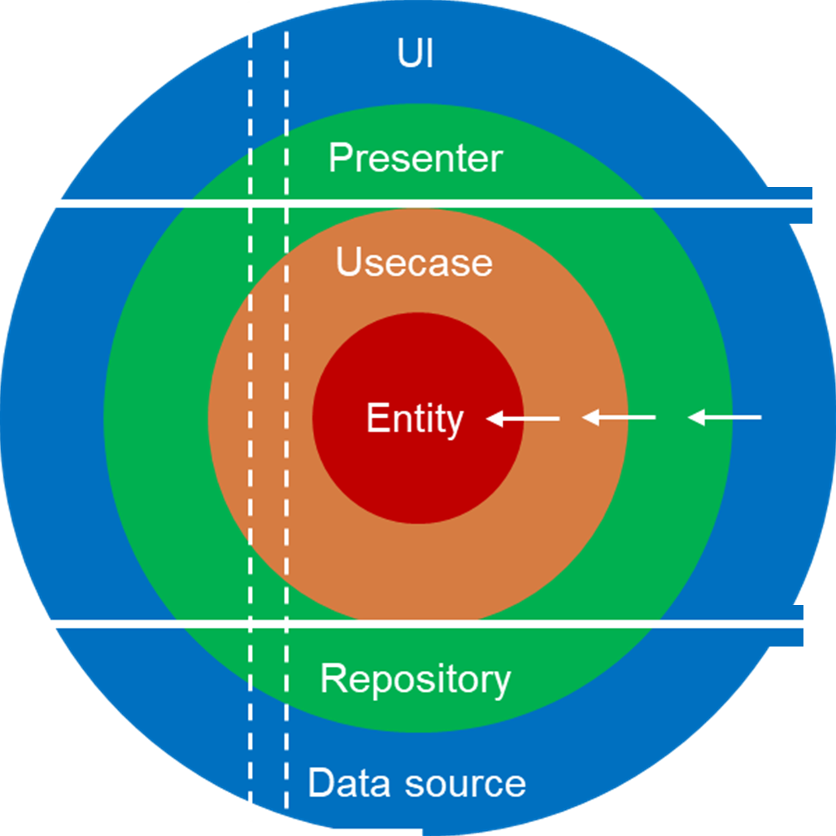
Kiến trúc ứng dụng
Data flow
UI
Presentation
Presenter
Usecase
Entity
Dependency
rule
Domain
Repository
Data
Data source
Uncle Bob
Clean architecture

Slide 10
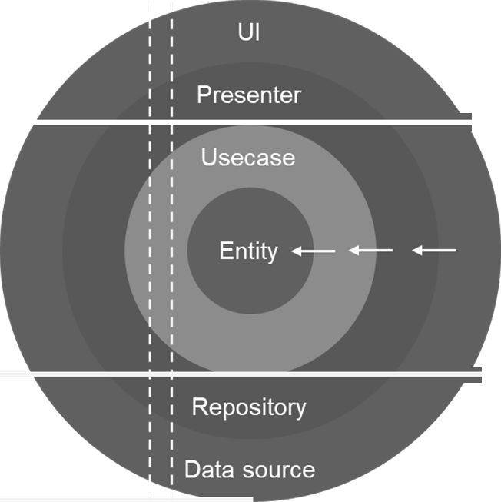
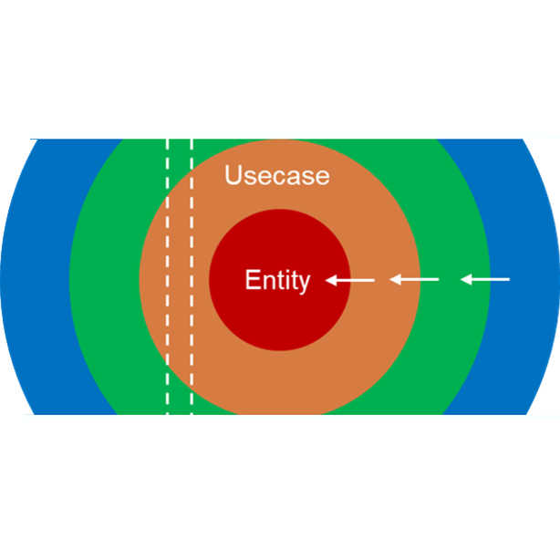
Data flow
Presentation
Domain
Dependency
rule
Domain
Data
Clean architecture

Slide 11
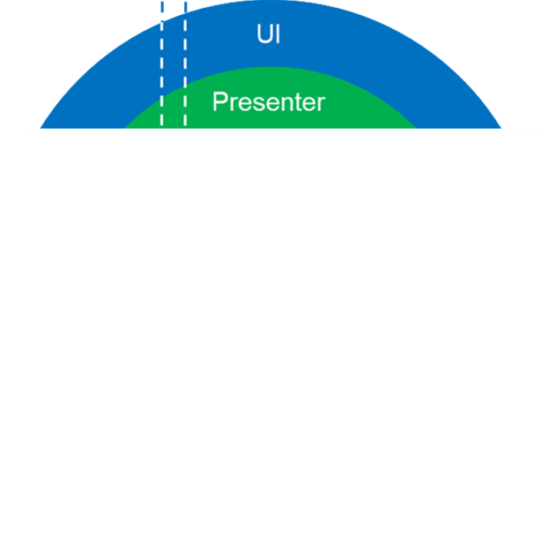
Data flow
Presentation
Presentation
Dependency
rule
Domain
Data
Clean architecture

Slide 12
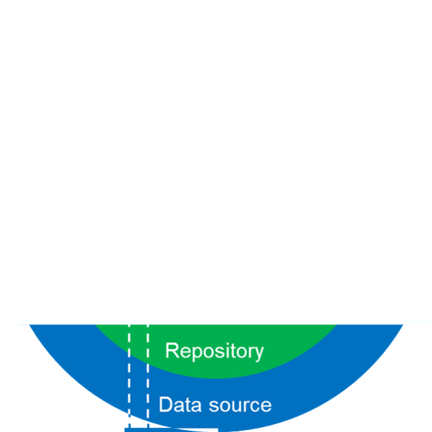
Data flow
Presentation
Data
Dependency
rule
Domain
Data
Clean architecture

Slide 13
Title

Slide 14
Title

Slide 15
Title

Slide 16
Title

Slide 17
Tương lai

Slide 18
Tương lai
01
Game đơn giản
(LineXO)
02
Chơi Offline
07
Bảng xếp hạng
03
Chơi đối kháng
04
Chat lúc chơi
06
Chơi
bí mật
09
CH Play
05
Theo dõi,
Bình luận
08
Login/Logout
(FB/G+)
11
Rating
10
Quảng cáo
Anh Hùng Sang Trọng

Slide 19
Chúc các bạn chơi game vui vẻ!
https://github.com/nvhung97/linexo

